Slide 1

Présentation de stage de spécialité
Elaboré par : Habib AROUA
Encadaré par : Mr. Noureddine BEN ABBES

Slide 2
Sujet :
Recherche sur les logiciel open source dans le domaine de la sécurité et développement d’une application pour le département criminel

Slide 3


Remerciement

Slide 4
Plan
Présentation de l’entreprise
Objectif
Partie recherche sur les logiciels open source
Partie développement
  Analyse et spécification de besoin
  Conception
  Réalisation
  Perspective et acquis

Slide 5
Présentation de l’entreprise

Slide 6
Présentation de l’entreprise
Est un groupe de conseil et d’ingénierie, consultant et intégrateur des systèmes d’information.
Ses missions sont :
Virtualisation via le cloud computing,
Développement Web.
Développement Mobile.
Intégration des système d’information.
Support technique via une hotline spécialisée.
Consulting et Formation professionnelle.
.

Slide 7
Présentation de l’entreprise
Description
Ses missions
Est un groupe de conseil et d’ingénierie, consultant et intégrateur des systèmes d’information.
Virtualisation via le cloud computing,
Développement Web.
Développement Mobile.
Intégration des système d’information.
Support technique via une hotline spécialisée.
Consulting et Formation professionnelle.

Slide 8
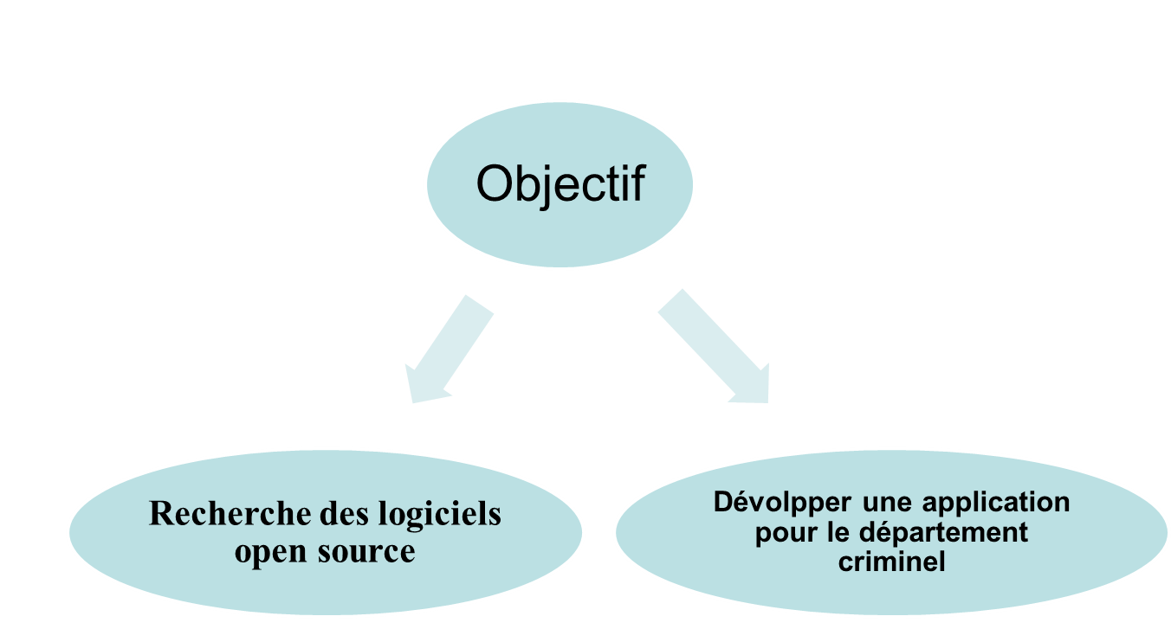
Les Objectifs

Slide 9
Le service maintenance
Le service maintenance est responsable du maintien du bon fonctionnement technique de tous les moyens de production:
Machines
Moyens de contrôle
Commandes
Équipement de manipulation

Slide 10
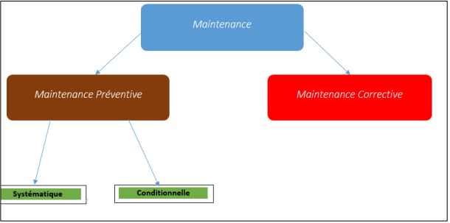
Le service maintenance
Les différents formes de la maintenance

Slide 11
Le service développement test

Slide 12
Le service développement test
L’équipe peut intervenir également dans le cas de disfonctionnement des testeurs et pour d’éventuelles améliorations et optimisations. Les missions qui lui sont attribuées sont de trois types :
Activité de recherche :
- Conception des systèmes de test.
- Confrontation théorie et expérimentation.

Slide 13
Le service développement test
Activité de développement :
Mise en place d’expérimentations.
Développement de logiciels.
Activité de maintenance :
Maintenance des systèmes
Installation et maintenance des logiciels spécialisés
Interface entre les utilisateurs et le service informatique
Assistance aux techniciens de maintenance test.

Slide 14
Décompilation des fichiers

Slide 15
Décompilation des fichiers
La décompilation est une technique de rétro-ingénierie ou d'ingénierie-inverse.
Cette technique permet d'étudier ou tester le fonctionnement d’un logiciel.
Également , cette technique permet desassembler une application et déterminer le code source.

Slide 16


Pourquoi je vais utiliser la technique de décompilation ?

Slide 17
Décompilation des fichiers
Problématique:
Chaque jour, ce service reçoit plusieurs demandes pour réparer les pannes donc les techniciens de ce service utilisent le logiciel Optimaint pour consulter les pannes.

Slide 18



Décompilation des fichiers
Problématique:
Ce logiciel est très lente et il exécute plusieurs processus simultanément
Le technicien trouve des difficultés au niveau de filtrage de données
Plantage du système d'exploitation

Slide 19




Décompilation des fichiers
Consulter le code source dégagée et trouver la chaine de connexion à la base de donnée
Décompiler le fichier Optimaint et prendre le code source
Développer une application qui permet de connecter avec la base de donnée et afficher les informations nécessaire

Slide 20
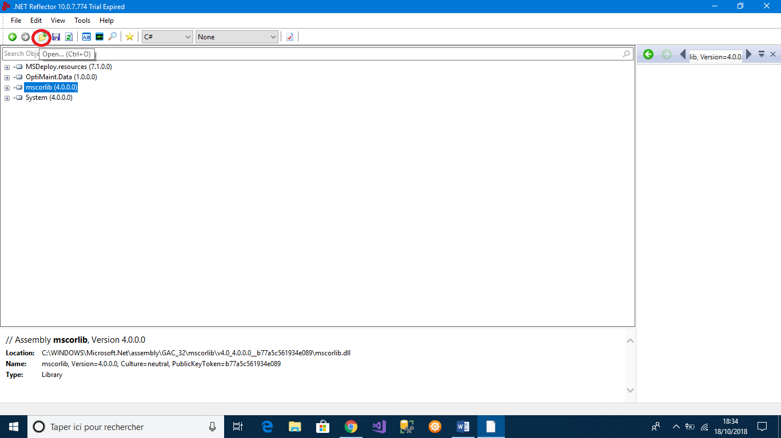
Décompilation des fichiers
Cliquer sur open

Slide 21
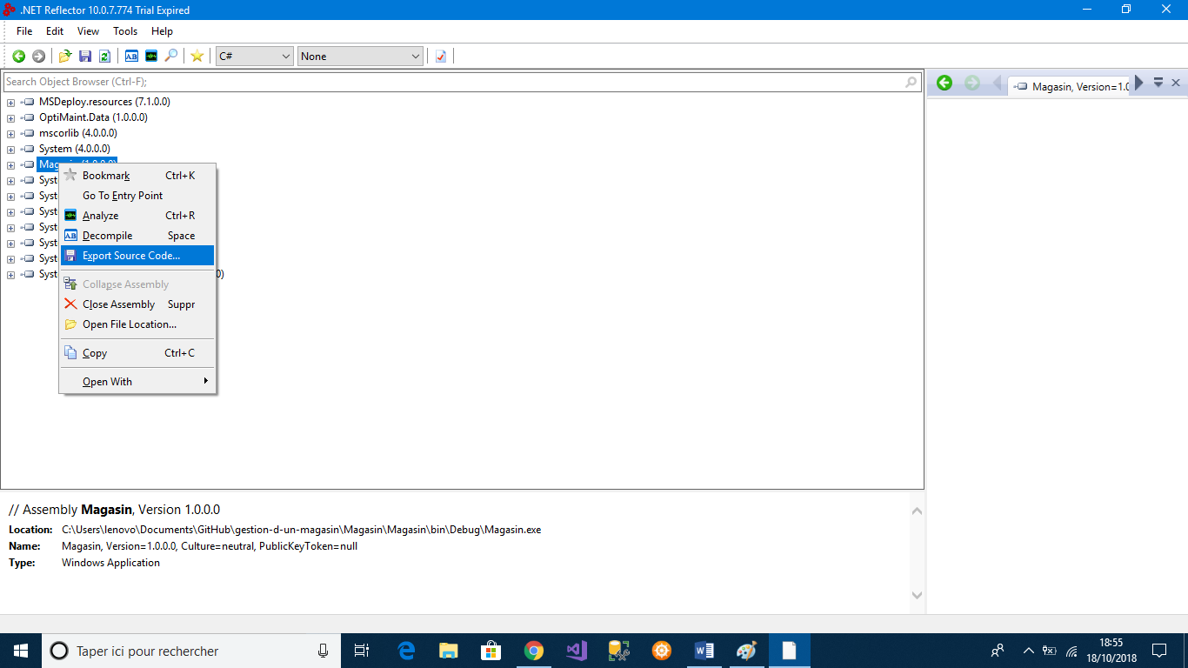
Décompilation des fichiers
Export un fichier .dll ou .exe

Slide 22
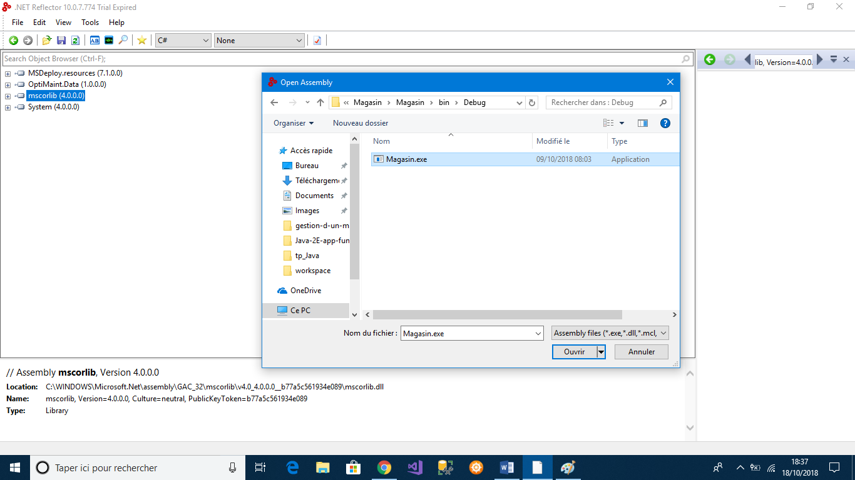
Décompilation des fichiers
Choisir et sélectionner le fichier

Slide 23
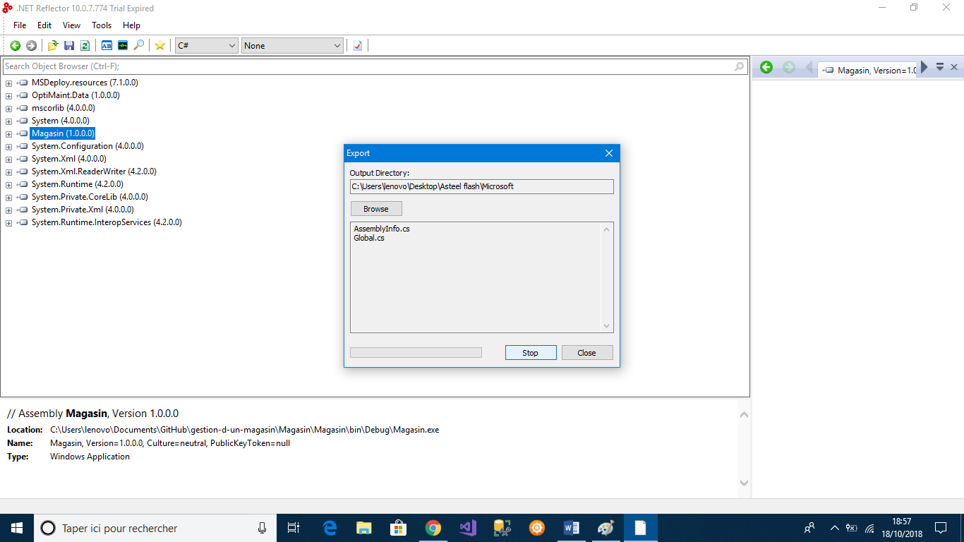
Décompilation des fichiers
Cliquer sur start pour débuter l’opération de la décompilation

Slide 24
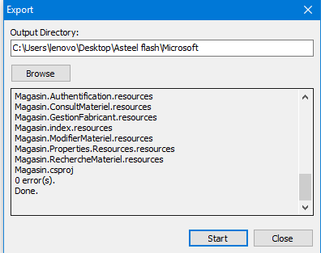
Décompilation des fichiers
L'opération du décompilation est effectué avec succès

Slide 25
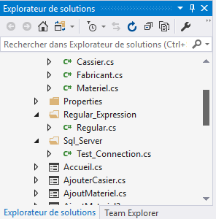
Décompilation des fichiers

Slide 26
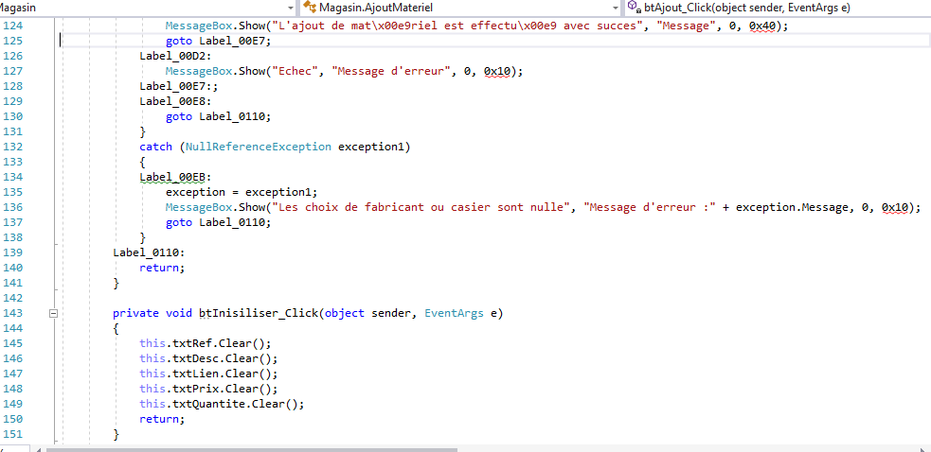
Décompilation des fichiers

Slide 27
Décompilation des fichiers
Résultat:
Pour des raisons de sécurité , on ne peut pas connecté à la base de donnée car l'administrateur a met des droits d'accès à tous les utilisateurs , les techniciens ne peuvent pas accéder à la base de donnée , ils ont le droit de lire les données.
Mes perspective :
Développer une application , qu'elle permet de traiter les défauts et les erreurs de l‘Optimaint

Slide 28
Création d’un outil de la gestion du stock magasin

Slide 29
Création d’un outil de la gestion du stock magasin
Description de l’existant :
Le magasin du service développement test du AsteelFlash gère les composants du stock avec une feuille Excel,

Slide 30
Création d’un outil de la gestion du stock magasin
Problématique:
Un gaspillage de donnée
  La difficulté de la mise à jour
Risque de perte de donnée

Slide 31
Création d’un outil de la gestion du stock magasin
L’objectif du projet est la conception et la réalisation d’une application de gestion du stock magasin.
L’utilisateur ne peut pas consulter le stock magasin que par l’autorisation d’un administrateur qui exige un mot de passe.
Recherche d’un matériel dans le magasin à partir de sa référence.
L’application permet à l’utilisateur de modifier ou supprimer un matériel du stock.
L’utilisateur a le droit d’ajouter un matériel ou une case ou un bloc.

Slide 32


Création d’un outil de la gestion du stock magasin
Besoin fonctionnel
Gérer les blocs
Gérer les casiers
Authentification
Gérer les matériels

Slide 33
Création d’un outil de la gestion du stock magasin
Besoin non fonctionnel
Performance,rapiditéfet efficacité
Interface de l’application
Fiabilité :
L’extensibilité
Notes:
Les besoins non fonctionnels sont les besoins qui permettent d’améliorer la qualité des services de l’application.

Slide 34
Création d’un outil de la gestion du stock magasin
Règle de gestion:
  Chaque bloc contient plusieurs casiers.
  Chaque casier contient plusieurs matériels.
  Chaque Fabricant peut fabrique plusieurs matériels.

Slide 35
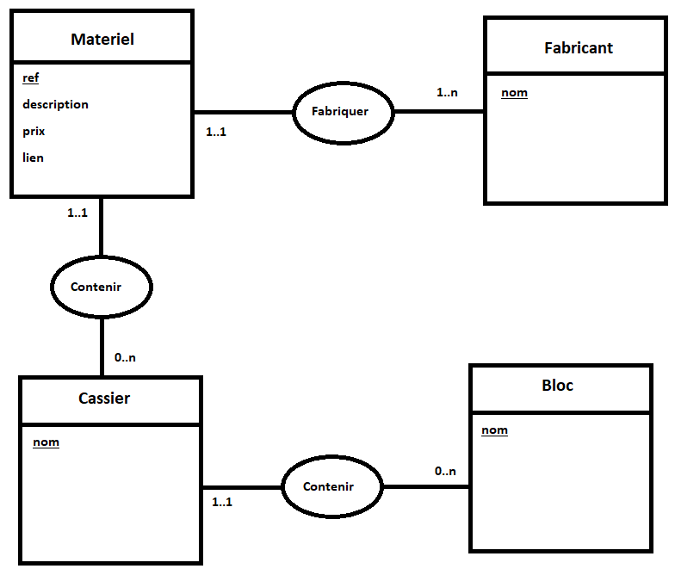
Création d’un outil de la gestion du stock magasin
Modèle entité association

Slide 36
Création d’un outil de la gestion du stock magasin
Modèle relationnelle
Présentation textuelle :
Matériel(ref,description,prix,quantité,lien,#nomFab,#nomCasier)
Fabricant(nom)
Bloc(nom)
Casier(nom,#nomBloc)

Slide 37
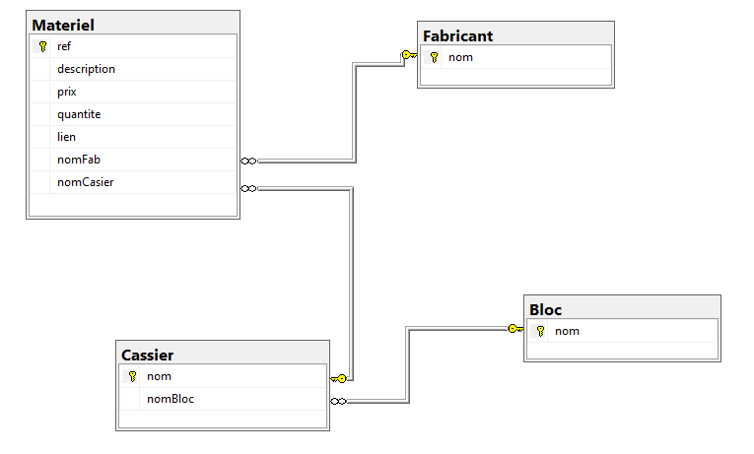
Création d’un outil de la gestion du stock magasin
Modèle relationnelle
Présentation graphique

Slide 38



Création d’un outil de la gestion du stock magasin
Environnement de développement

Slide 39
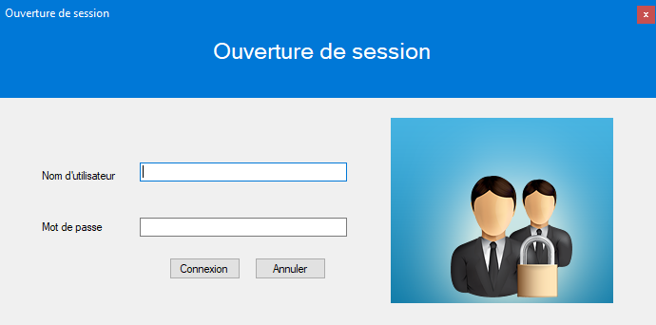
Création d’un outil de la gestion du stock magasin
Principales interface graphiques :

Slide 40
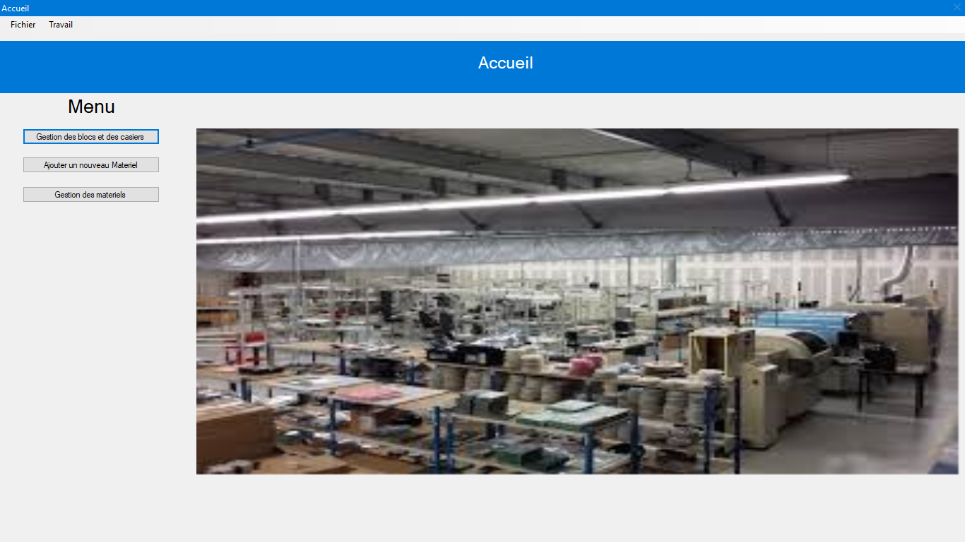
Création d’un outil de la gestion du stock magasin

Slide 41
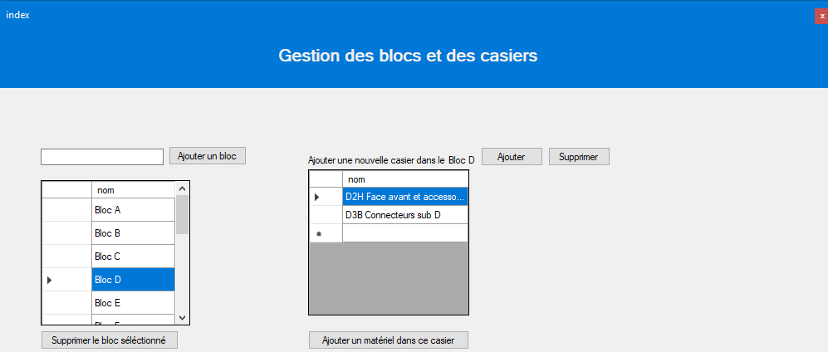
Création d’un outil de la gestion du stock magasin

Slide 42
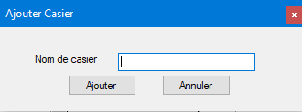
Création d’un outil de la gestion du stock magasin

Slide 43
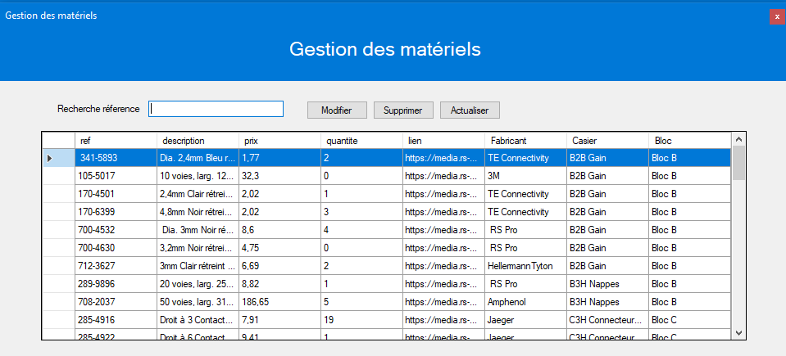
Création d’un outil de la gestion du stock magasin

Slide 44
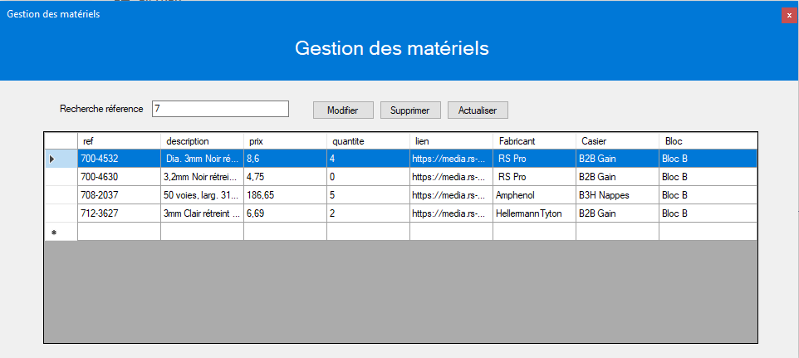
Création d’un outil de la gestion du stock magasin

Slide 45
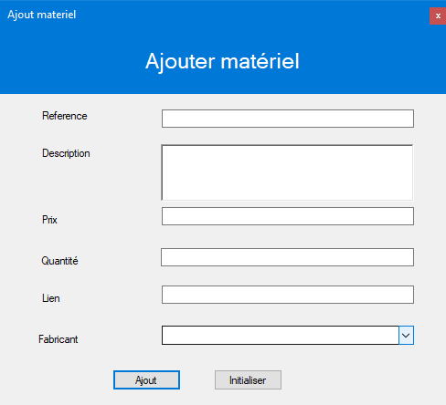
Création d’un outil de la gestion du stock magasin

Slide 46
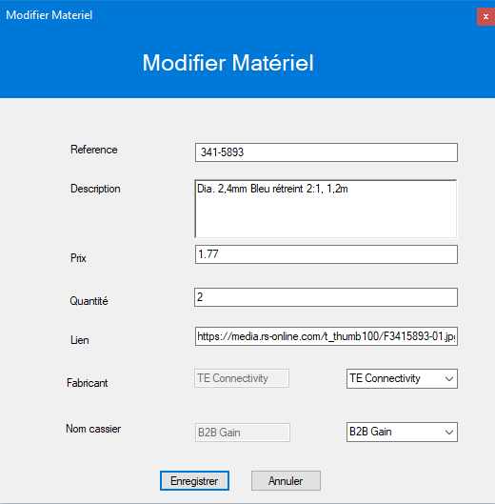
Création d’un outil de la gestion du stock magasin

Slide 47
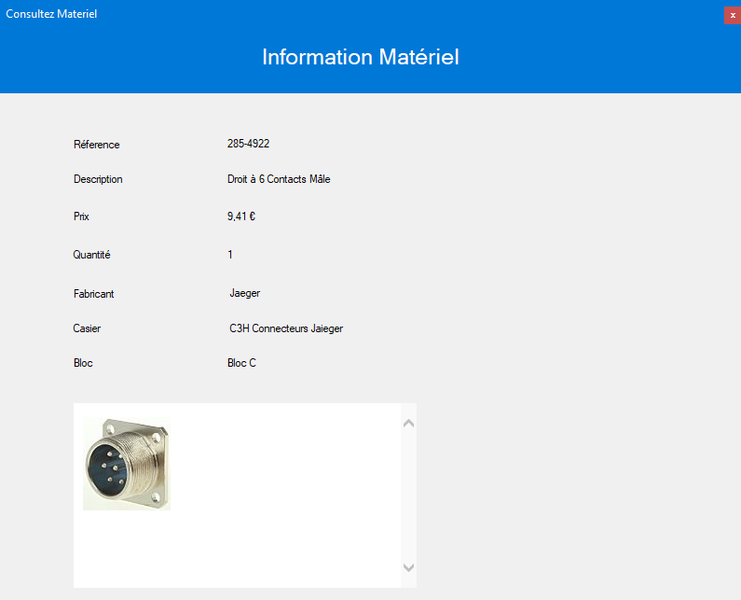
Création d’un outil de la gestion du stock magasin

Slide 48
Création d’un outil de la gestion du stock magasin
Mes perspectives
Ajouter d’autres modules.
Améliorer la sécurité.

Slide 49
Création d’un outil de la gestion du stock magasin
Code source :
https://github.com/HabibAroua/gestion-d-un-magasin

Slide 50
Acquis:
Esprit d’équipe.
Apprendre des nouveaux technologies.
Faire une expérience dans un espace industriel.

Slide 51


